Slide 1
Comment trouver et postuler à des possibilités de financement
Programmation 2021-2027
Agence exécutive européenne pour l’éducation et la culture
Avril 2021

Slide 2
1. Comment trouver des possibilités de financement
Programme 2021-2027

Slide 3
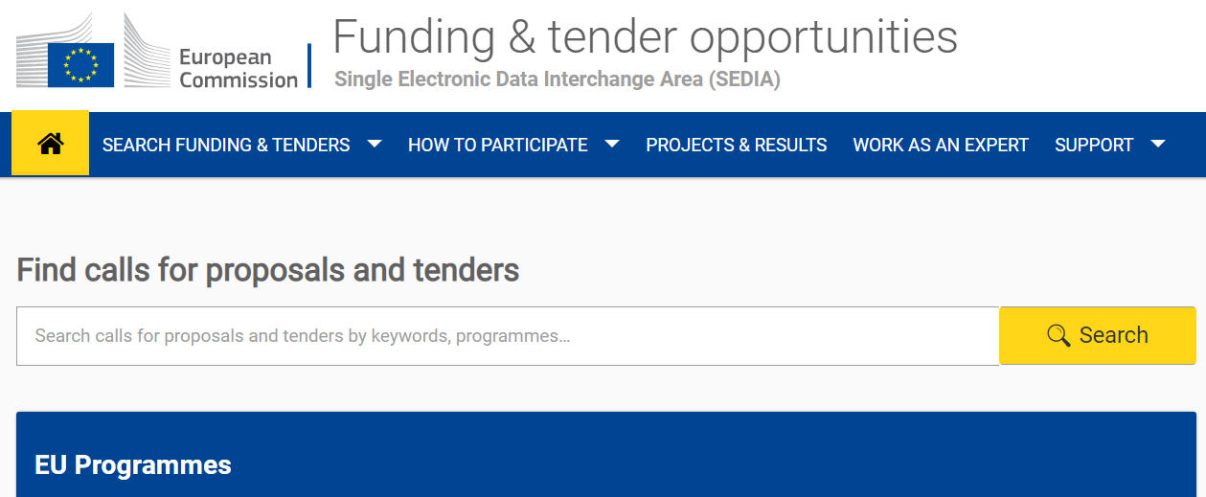
Comment trouver des possibilités de financement
Les possibilités de financement de l’EACEA sont publiées sur le Funding & Tender Opportunities Portal (F&TP) de la Commission européenne https://ec.europa.eu/info/funding-tenders/opportunities/portal/screen/home
Les offres de financement sont annoncées via des ‘appels à projets’/ ‘calls for proposals’.

Slide 4
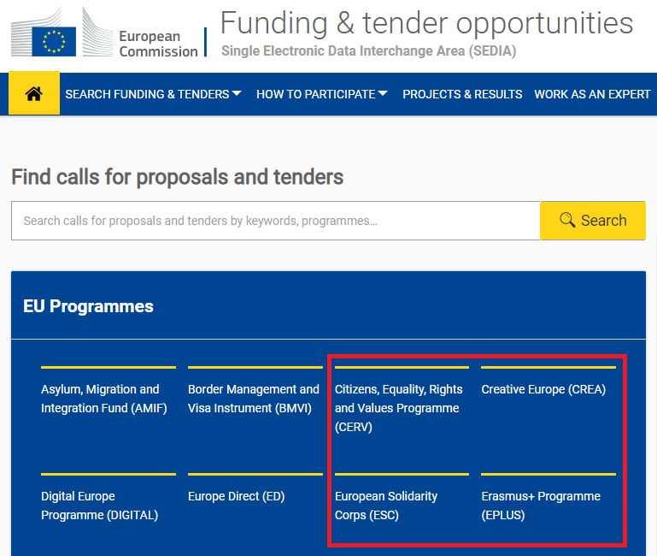
Comment trouver des possibilités de financement
Les appels à projets sont classés par programme de financement.
Les quatre programmes de financement de l’EACEA sont:
Erasmus+
Europe Créative
Corps Européen de Solidarité
Citoyens, égalité, droits et valeurs(CERV)
Ils sont accessibles sur la page d’accueil de F&TP.

Slide 5
Comment trouver des possibilités de financement
Cliquez sur le programme qui vous intéresse, p. ex. Erasmus+.
Cela vous guide vers la « page du programme ».
Faites défiler jusqu’à ‘Find calls for proposals’ et cliquez sur ‘view’ pour recevoir un aperçu des offres de financement disponibles.

Slide 6
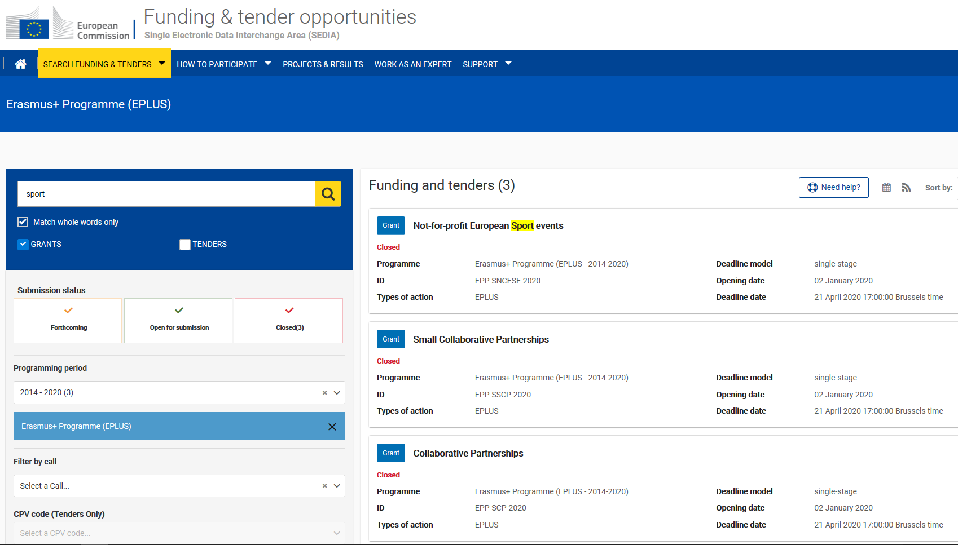
Comment trouver des possibilités de financement
Une liste de tous les appels à projets des programmes répertoriés s’affiche à présent en dessous de ‘Funding and tenders’. Chaque appel à projet comporte une date de début et une date d’échéance.
Affinez votre recherche en tapant des mots clés dans la barre de recherche.
Cliquez sur un appel à projets pour en savoir plus.

Slide 7
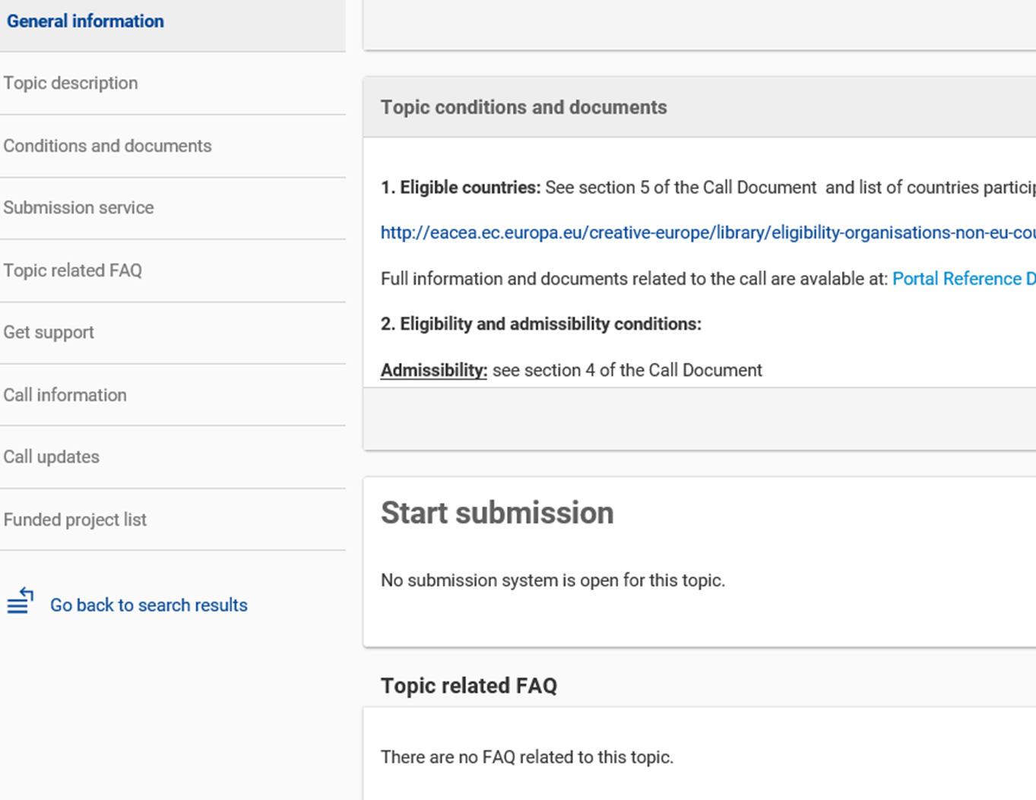
Comment trouver des possibilités de financement
Lisez toutes les informations relatives à l’appel à projets. Vous trouverez toutes les informations nécessaires pour postuler.
Si vous êtes prêt à postuler, cliquez sur ‘start submission’.
START SUBMISSION

Slide 8
2. Comment postuler
Programmation 2021-2027

Slide 9
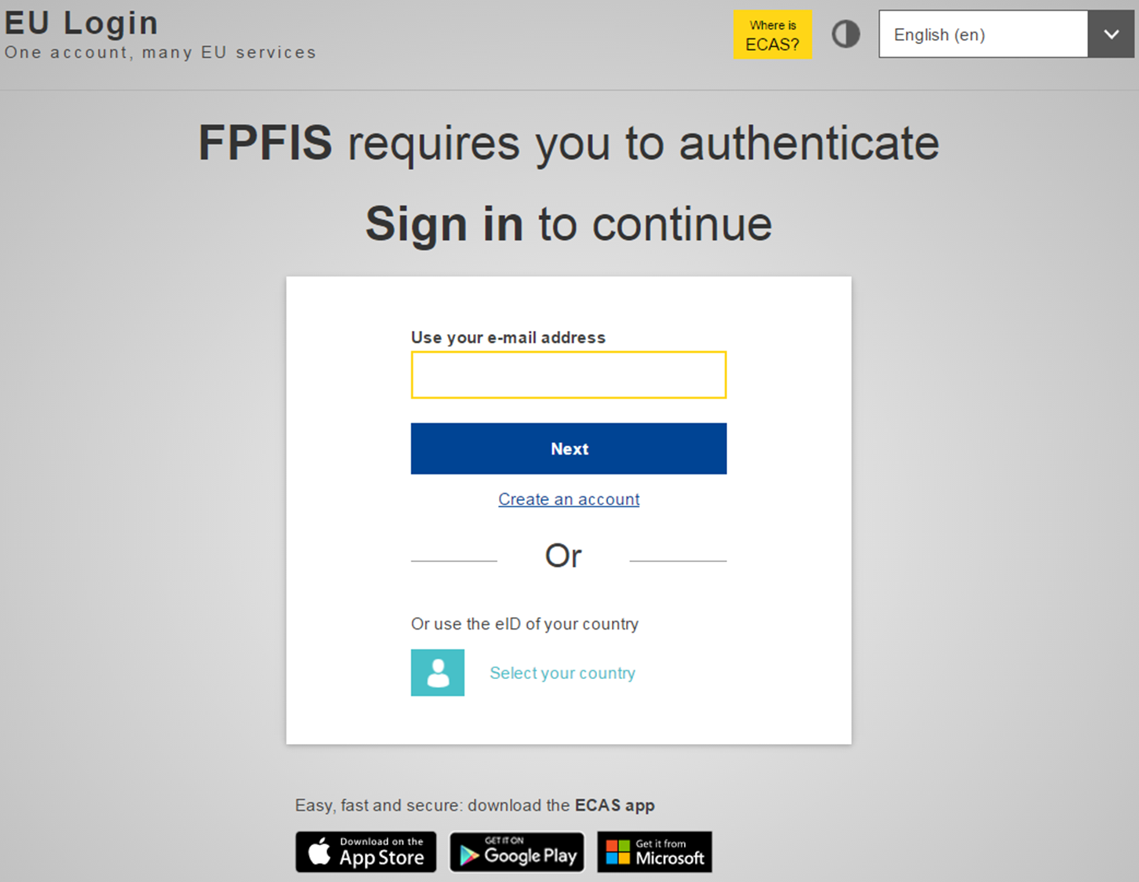
Comment postuler
Pour postuler, il vous faudra:
Un compte EU Login valide, au nom de la personne qui coordonne et organise le projet.
Votre organisation devra avoir un 9-digit PIC (Participant Identification Code). Vous recevrez ce code au moment de l’inscription de votre organisation.
Vos identifiants EU Login vous seront demandés afin de lancer ou de mettre à jour votre candidature.

Slide 10
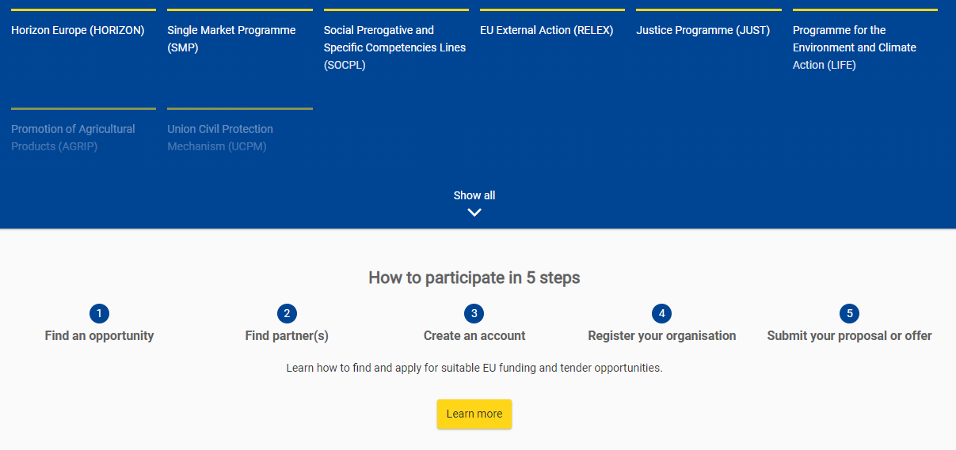
Comment postuler
Afin de créer votre compte EU Login et inscrire votre organisation, cliquez sur les étapes 3 et 4 des programmes EU sur la page d’accueil de F&TP.

Slide 11
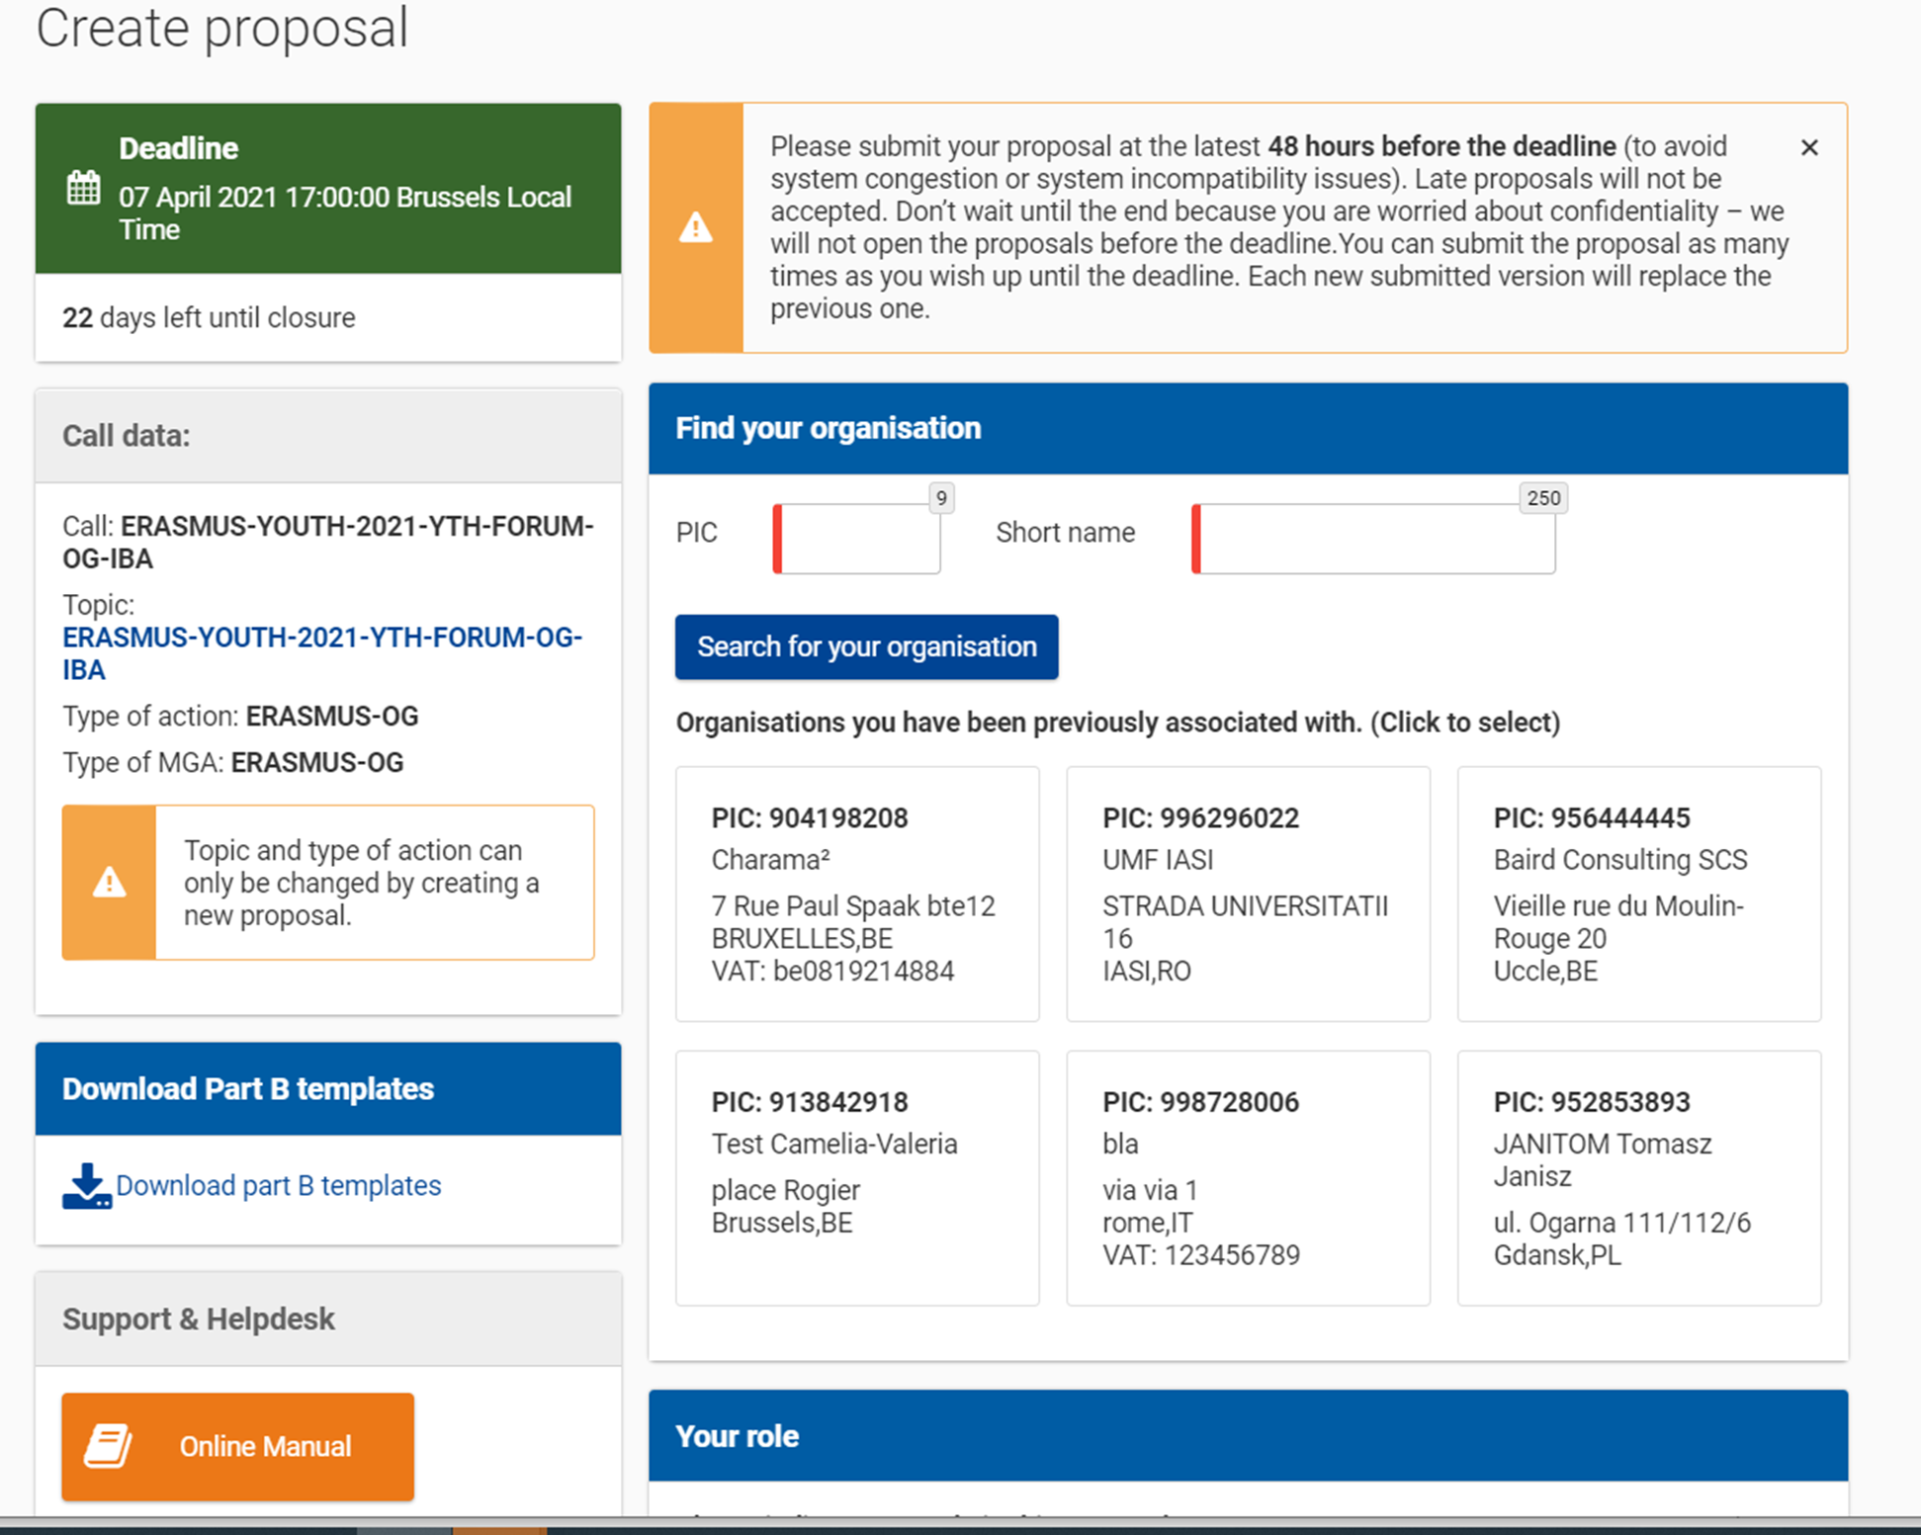
Comment postuler
Vous pouvez dès à présent commencer votre candidature.
Il vous faudra insérer votre code PIC dans la boite surlignée en rouge.

Slide 12
Comment postuler
Utilisez le code PIC pour trouver votre organisation dans la base de données F&TP.
Vous pouvez sélectionner votre organisation parmi les résultats de la recherche.

Slide 13
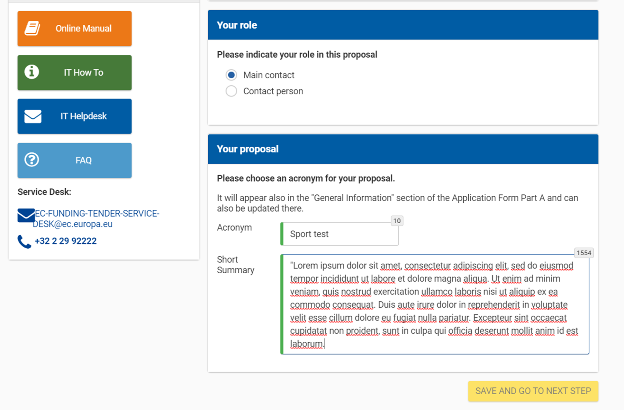
Comment postuler
Commencez par indiquer votre rôle dans le processus de candidature.
Complétez ensuite avec un résumé de votre projet et passez à l’étape suivante.

Slide 14
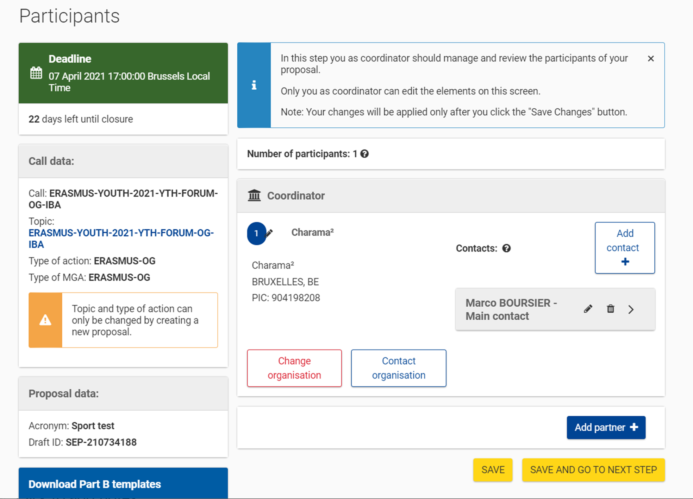
Comment postuler
Si nécessaire, vous pouvez rajouter des partenaires à votre projet. Utilisez leur code PIC pour les trouver et répétez les étapes depuis le début.
Si vous n’avez pas besoin de rajouter d’autres partenaires, vous pouvez passer directement à l’étape suivante.

Slide 15
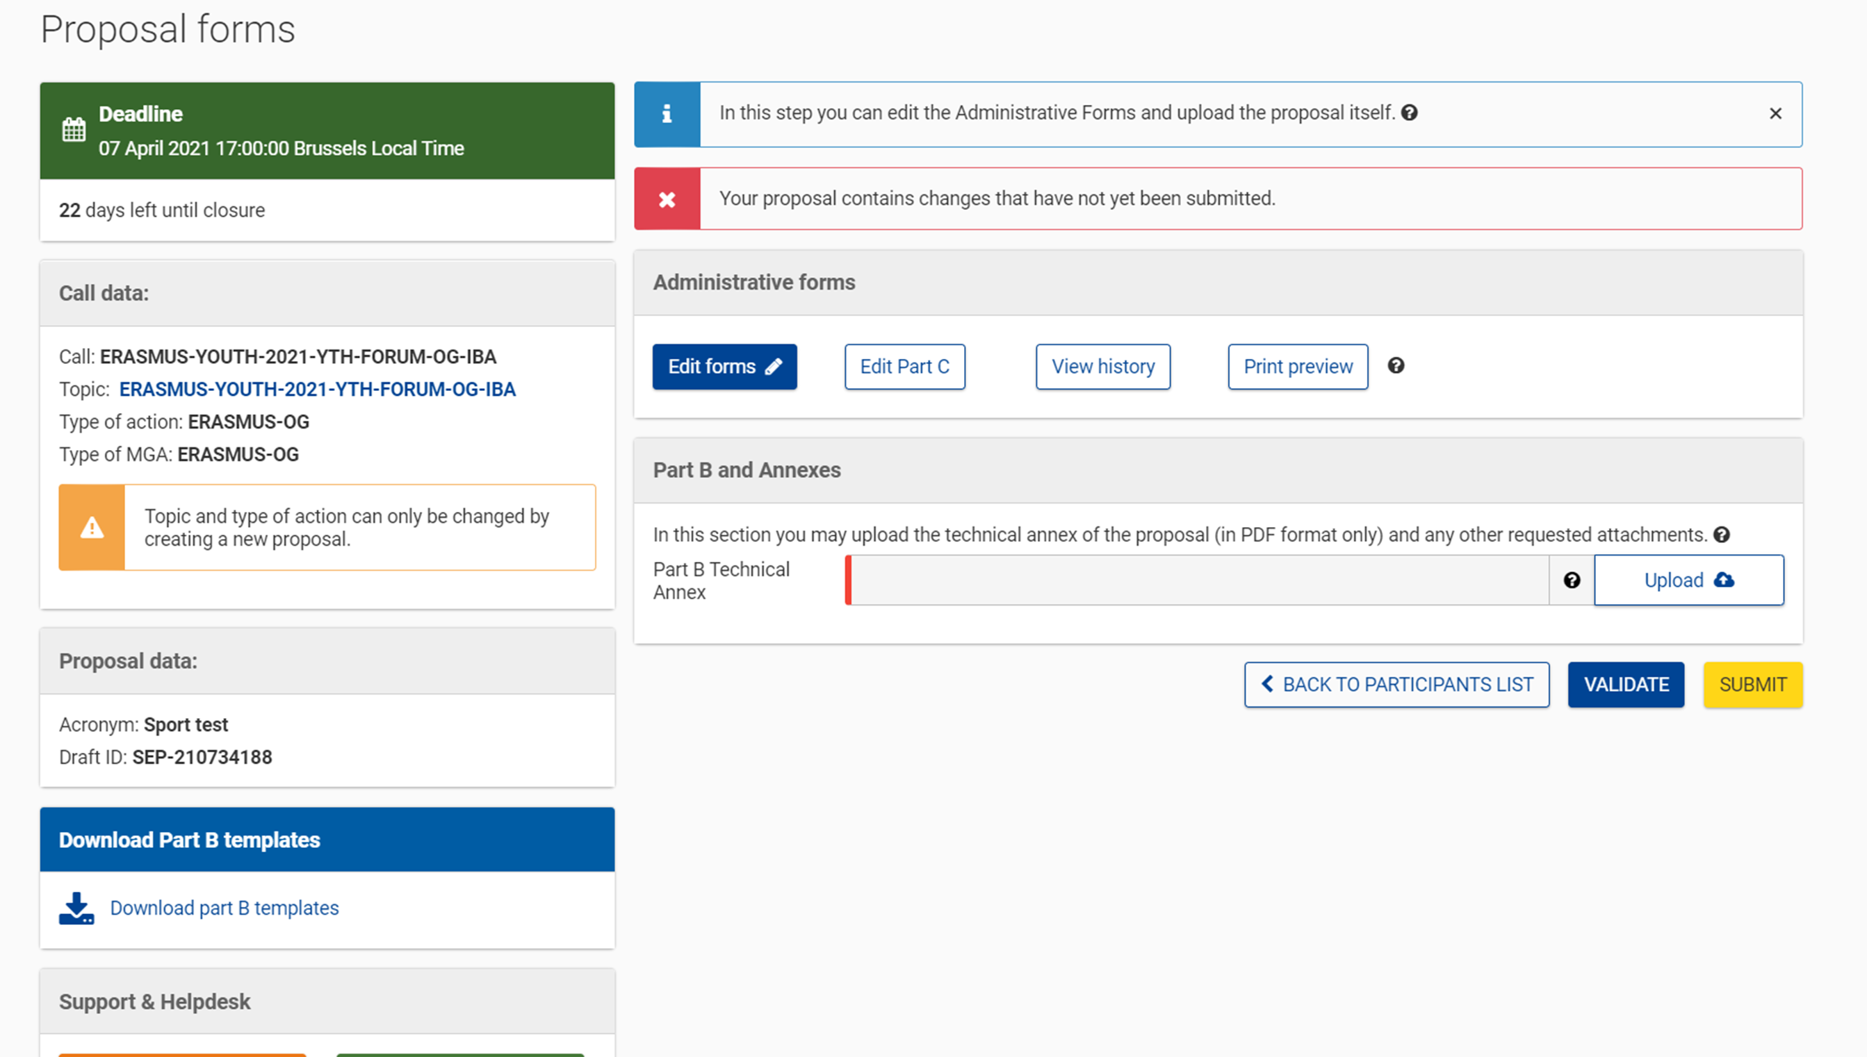
Comment postuler
Selon l’appel à projets pour lequel vous postulez, vous devrez compléter un ou plusieurs des formulaires suivants:
The eForm
Part C
the attachments

Slide 16
Comment postuler
Remplissez l’eForm.
Cliquez sur ‘Table of Contents’ pour afficher les cadres à compléter.

Slide 17
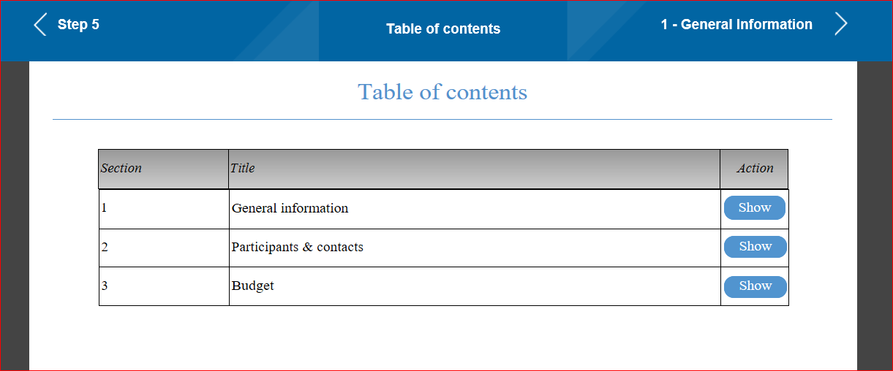
Comment postuler
Éditez l’eForm, sauvegardez-le, et validez.

Slide 18
Comment postuler
Afin de compléter la partie B, il se peut que vous deviez télécharger et compléter les formulaires annexés.

Slide 19
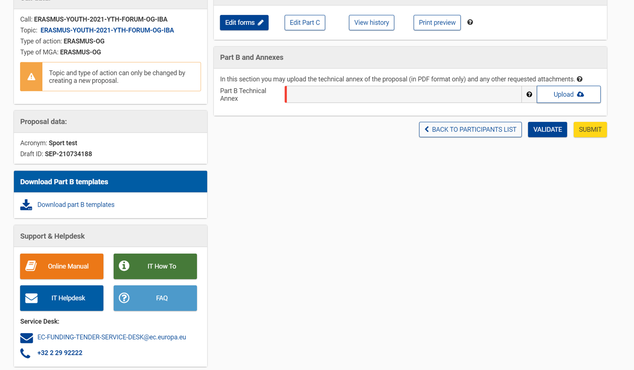
Comment postuler
Lorsque vous êtes prêt, validez puis envoyez votre candidature.
En cas de doute, vous pouvez accéder aux boutons d’aide à tout moment.

Slide 20
3. LEAR (legal entity appointed representative/ représentant de l’entité légale)
Programme 2021-2027

Slide 21
LEAR (legal entity appointed representative/ représentant de l’entité légale)
Pour participer, il est nécessaire que votre organisation ait un LEAR (legal entity appointed representative/ représentant de l’entité légale).
Pour les organisations (et pas pour les individus), le LEAR est la personne formellement désignée par le représentant légal de l’organisation afin d’effectuer certaines tâches au nom de cette organisation.

Slide 22
LEAR (legal entity appointed representative/ représentant de l’entité légale)
Le LEAR devra régulièrement:
saisir et mettre à jour les noms de ses collègues qui ont l’autorisation d’agir en tant que représentants légaux de l’organisation et signataires en son nom. Ce sont des personnes capables d’engager juridiquement l’organisation en signant des conventions de subvention ou des contrats et en autorisant leurs modifications.
saisir et mettre à jour les noms de tous ses collègues ayant l’autorisation de signer des états financiers ou factures au nom de l’organisation.

Slide 23
LEAR (legal entity appointed representative/ représentant de l’entité légale)
Le LEAR décide qui signe l’accord.
ACME Ltd.
1) Je, soussigné Président du conseil d’administration et autorisé juridiquement à représenter mon organisation, ai désigné Mme XXXX comme représentante de l’entité légale (LEAR).
2) Ms XXXX saisit et met à jour les noms de ses collègues qui ont l’autorisation d’agir en tant que représentants légaux et signataires au nom de l’organisation.
3) En fin de compte, il s’agit de la personne qui signe l’Accord.
Président du conseil d’administration
LEAR
Responsable de la signature de l’accord

Slide 24
LEAR (legal entity appointed representative/ représentant de l’entité légale)
ACME Ltd.
Celle-ci est la personne la plus difficile à identifier. Sa candidature sera examinée en détail pour vérifier qu'il ou elle peut effectivement représenter l'organisation.
Des documents officiels devront être fournis à l'autorité de validation de la Commission européenne pour contrôle.
Président du conseil d’administration
LEAR
Responsable de la signature de l’accord
Souvent, cependant, la même personne assume les 3 fonctions.

Slide 25
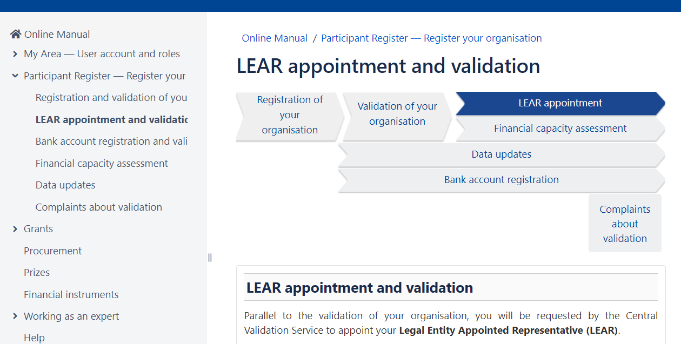
LEAR (legal entity appointed representative / représentant de l’entité légale)
Trouvez tous les détails de nomination et d’accréditation du LEAR dans le manuel en ligne de F&TP, disponible ici: https://webgate.ec.europa.eu/ funding-tenders-opportunities/display/OM/ LEAR+appointment +and+ validation

Slide 26
Liens utiles
F&TP manuel en ligne: https://webgate.ec.europa.eu/funding-tenders-opportunities/display/OM/Online+Manual
Comment participer: https://ec.europa.eu/info/funding-tenders/opportunities/portal/screen/how-to-participate/how-to-participate/1
F&TP section d’aide: https://ec.europa.eu/info/funding-tenders/opportunities/portal/screen/support/support
Sur le site web d’EACEA “Comment obtenir une subvention”: https://www.eacea.ec.europa.eu/grants/how-get-grant_en

Slide 27
Merci et bonne chance pour votre candidature.
© European Union 2021
Unless otherwise noted the reuse of this presentation is authorised under the CC BY 4.0 license. For any use or reproduction of elements that are not owned by the EU, permission may need to be sought directly from the respective right holders.
Notes:
Update/add/delete parts of the copy right notice where appropriate.
More information: https://myintracomm.ec.europa.eu/corp/intellectual-property/Documents/2019_Reuse-guidelines%28CC-BY%29.pdf

